Slide 1
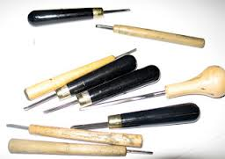
Grafika
grafika artystyczna zwaną też warsztatową
Grafika użytkowa zwaną też stosowaną.

Slide 2
Grafika
Jeden z podstawowych obok malarstwa i rzeźby działów sztuk plastycznych.
Obejmuje techniki pozwalające na powielanie rysunku na papierze lub tkaninie z uprzednio przygotowanej formy.

Slide 3
Grafika artystyczna
(warsztatowa) wyróżnia się skupieniem w rękach artysty całego procesu twórczego od projektu przez wykonanie matrycy do wykonania odbitek — rycin, które mają wartość oryginalnych dzieł sztuki. Liczba odbitek uzyskanych z jednej płyty zależy od techniki. Każda odbitka to oryginał

Slide 4
Grafika użytkowa
to dziedzina grafiki i drukarstwa artystycznego służąca celom użytkowym. Związana jest z rynkiem wydawniczym i reklamą. Grafika użytkowa obejmuje
plakat, ilustracje, druki okolicznościowe, gazety, magazyny, znaczki pocztowe, banknoty, ekslibrisy i liternictwo.

Slide 5
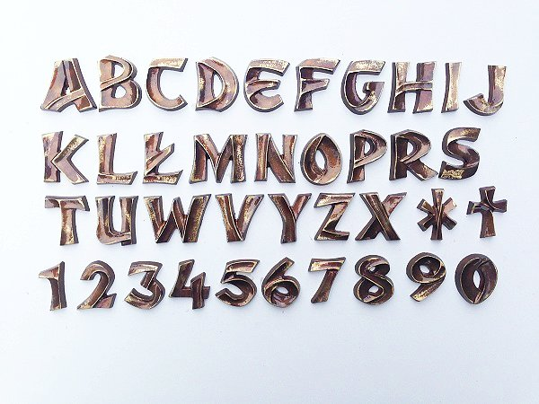
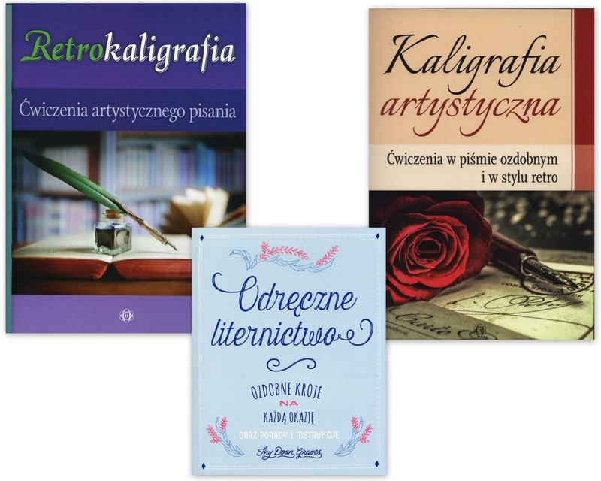
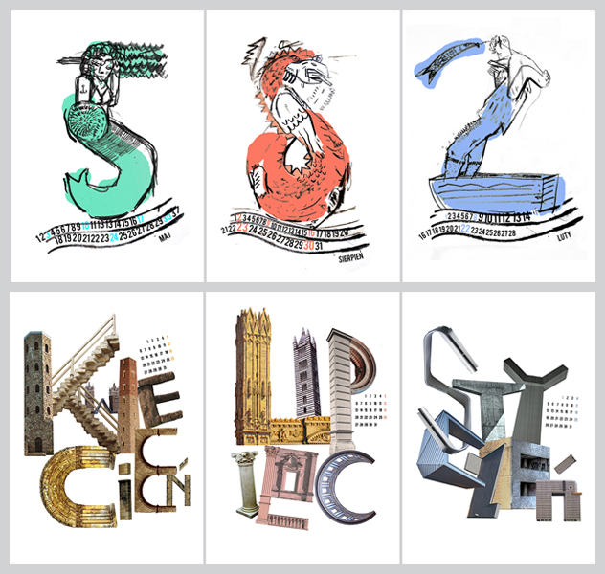



ozdobne liternictwo,
inicjały,
oprawa książek

Slide 6
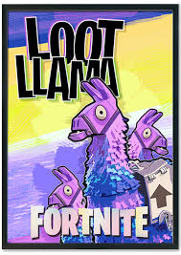


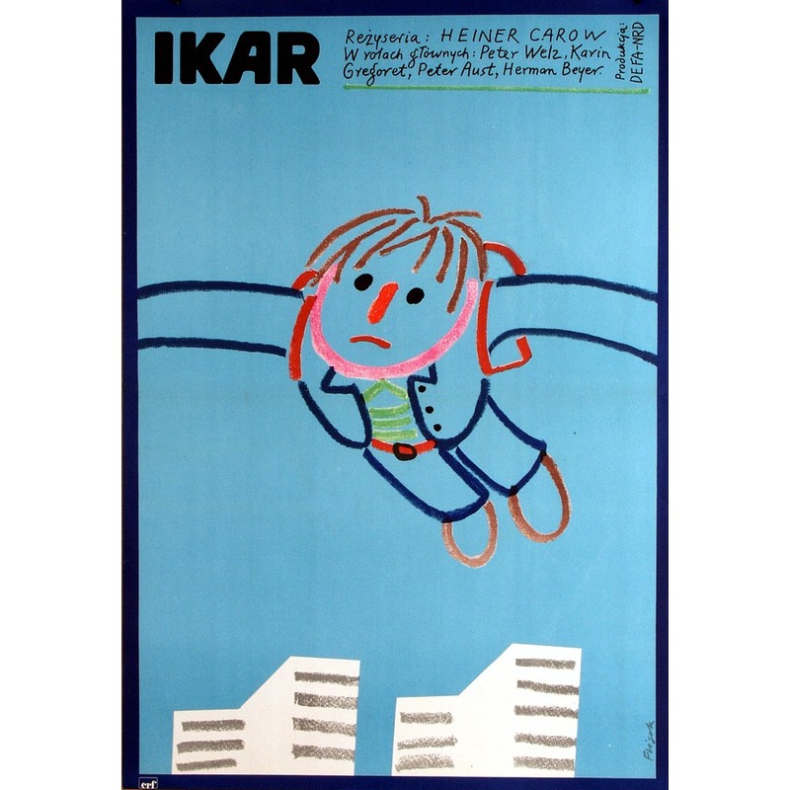

Różne rodzaje plakatu

Slide 7
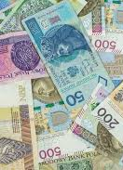
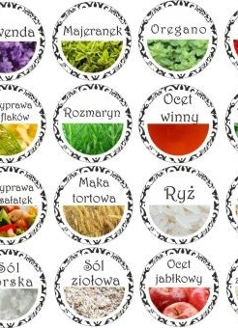
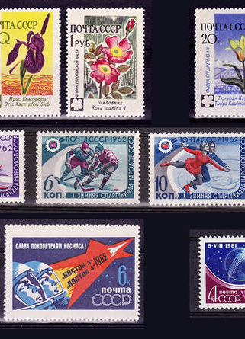
BANKNOTY NAKLEJKI ZNACZKI POCZTOWE

Slide 8
Koniec I części

Slide 9
GRAFIKA ARTYSTYCZNA

Slide 10
Podział technik graficznych
1. technika druku wypukłego polegają na żłobieniu w matrycy linii i płaszczyzn, które mają pozostać niewydrukowane – na odbitce ślad pozostawią wypukłe części formy drukowej; są to m.in.
Drzeworyt, linoryt, gipsoryt,

Slide 11
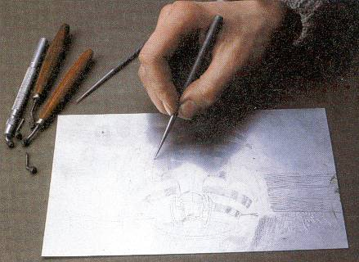
technika druku wklęsłego
2. polegają na żłobieniu lub trawieniu w matrycy linii i płaszczyzn, które odbiją się na papierze:
      techniki suche (ryte): miedzioryt, staloryt, sucha igła (suchoryt), ceratoryt, mezzotinta (sztuka czarna);
      techniki trawione: akwaforta, akwatinta
      techniki metalowe – te z technik suchych i trawionych, które do wykonania matrycy wykorzystują metaloryt

Slide 12
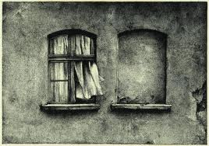
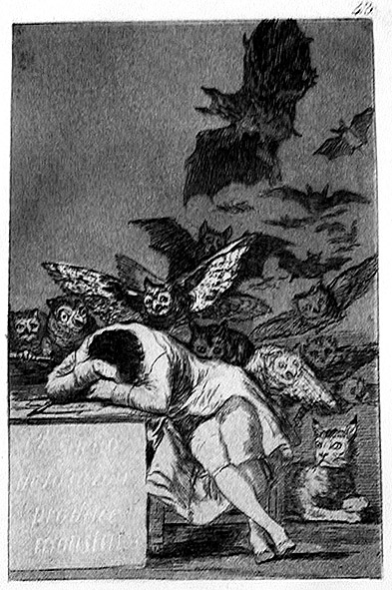
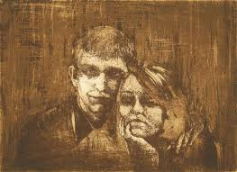
miedzioryt
akwatinta
akwaforta

Slide 13
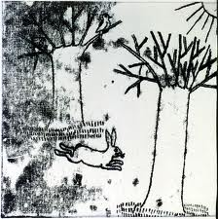
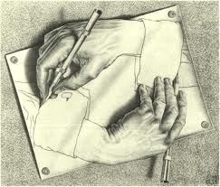
techniki druku płaskiego
polegają na takim spreparowaniu matrycy, aby część nie pokryta rysunkiem była odporna na przyjmowanie farby drukarskiej; zaliczamy do nich: litografia, cynkografię, monotypię.

Slide 14
inne
Poza tymi trzema grupami istnieje jeszcze druk sitowy oraz druk cyfrowy. Pierwszy różni się od technik z ww. grup tym, że farba jest przetłaczana przez matrycę, a wykorzystywany jest w technice serigrafii. Druk cyfrowy natomiast, w odróżnieniu od reszty, nie wymaga użycia formy drukowej.

Slide 15
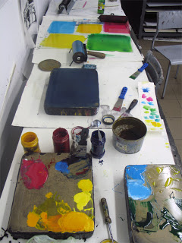
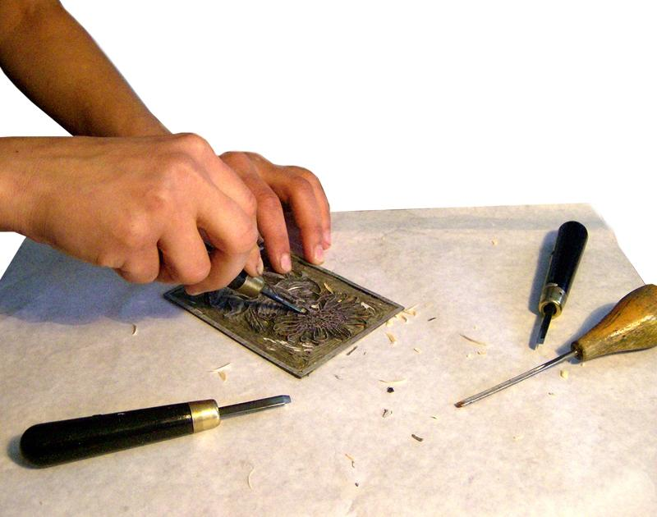
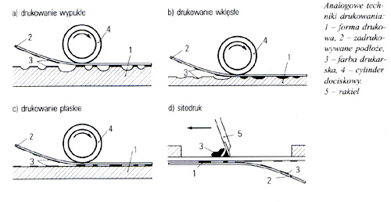

Slide 16
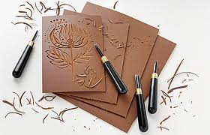
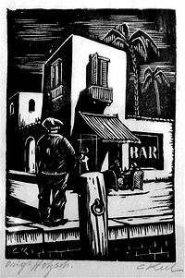
Linoryt
rysunek żłobi się w linoleum.
do opracowania matrycy używa się dłut
Odbitki wykonuje się na prasie ręcznej lub za pomocą kostki introligatorskiej.

Slide 17
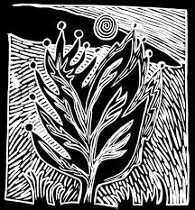
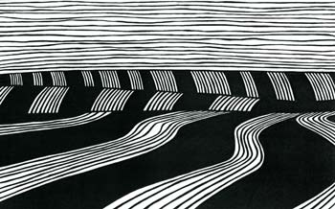
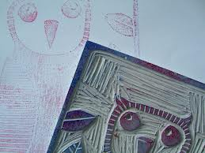

Slide 18
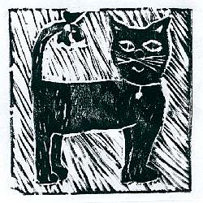
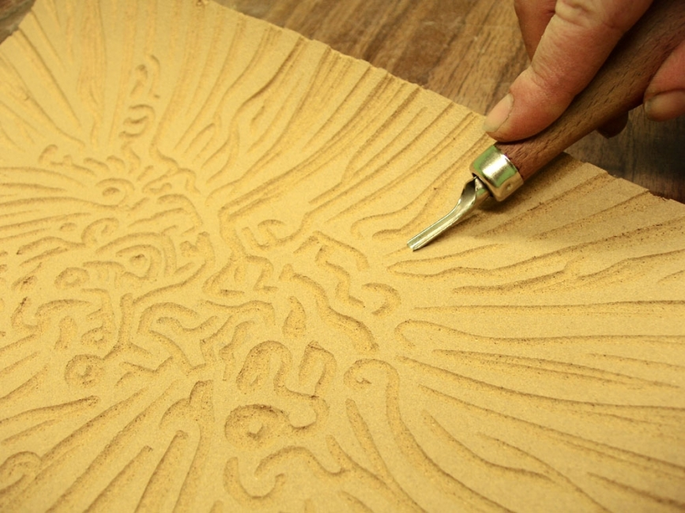
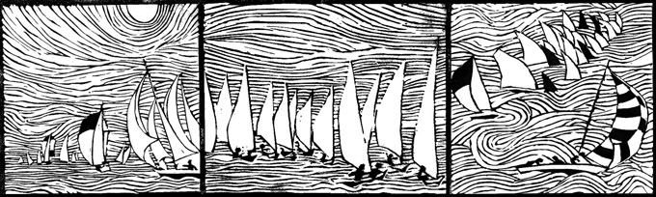

Slide 19
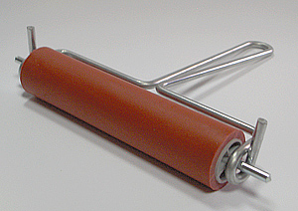
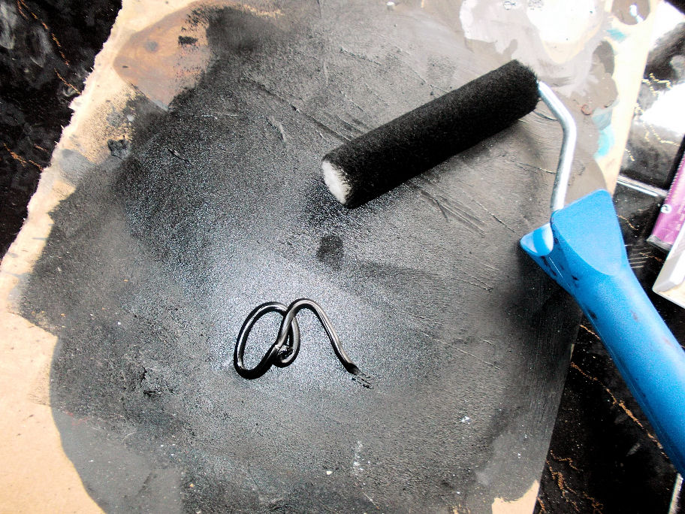
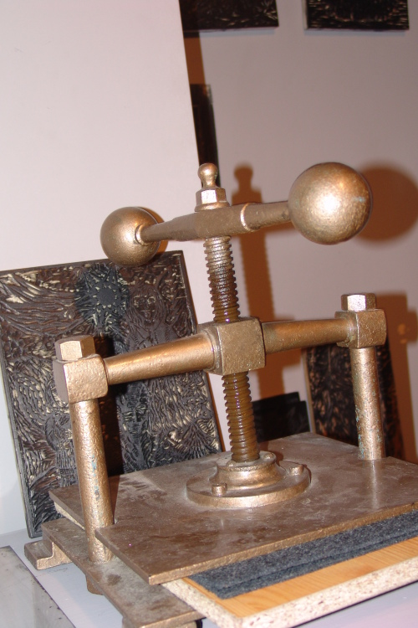
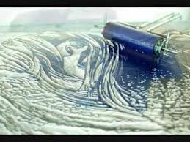

Slide 20
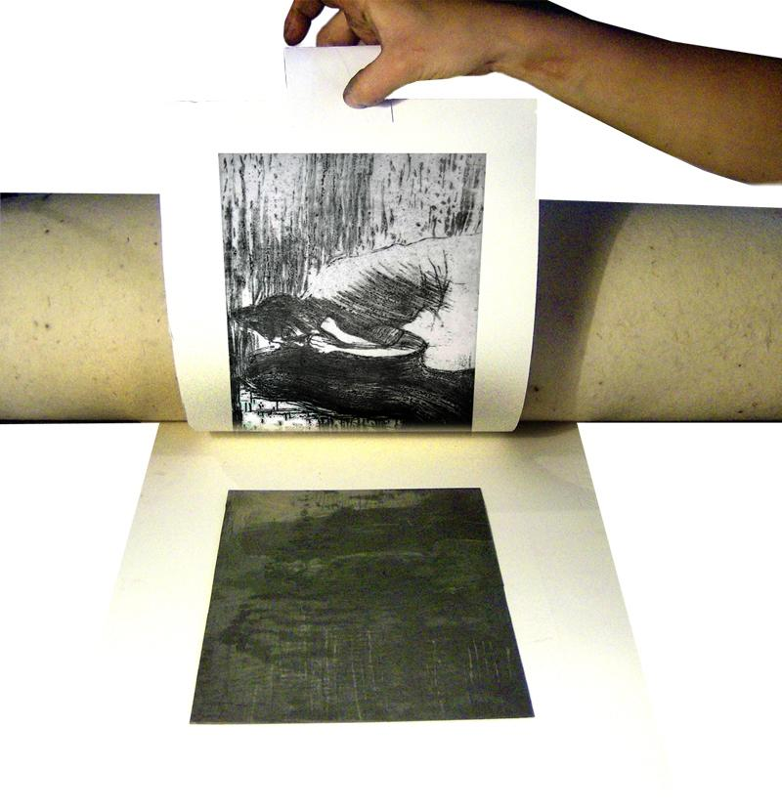

Slide 21
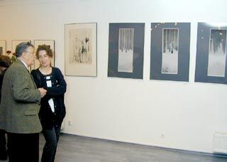
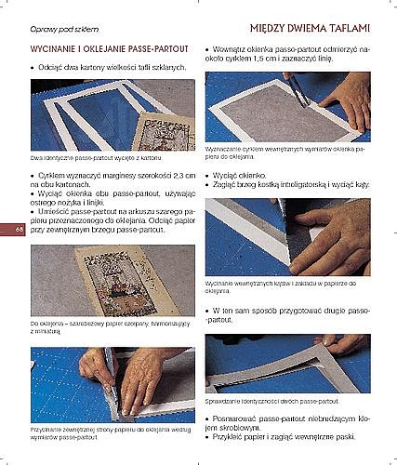
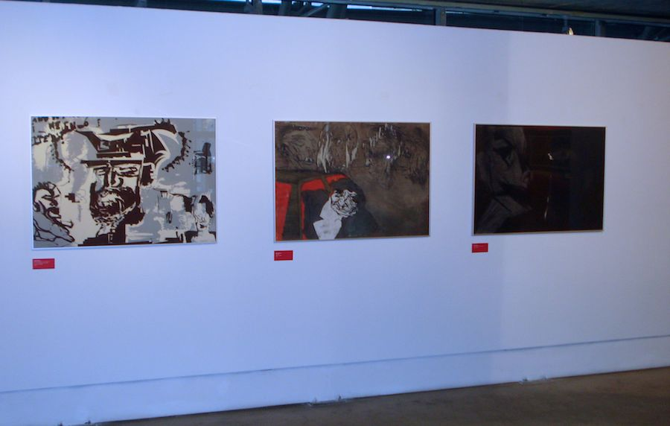

Slide 22
